Slide 1
Епіграф:
«Предмет математики настільки серйозний, що не можна втрачати нагоди зробити його трішки цікавішим»
Блез Паскаль

Slide 2
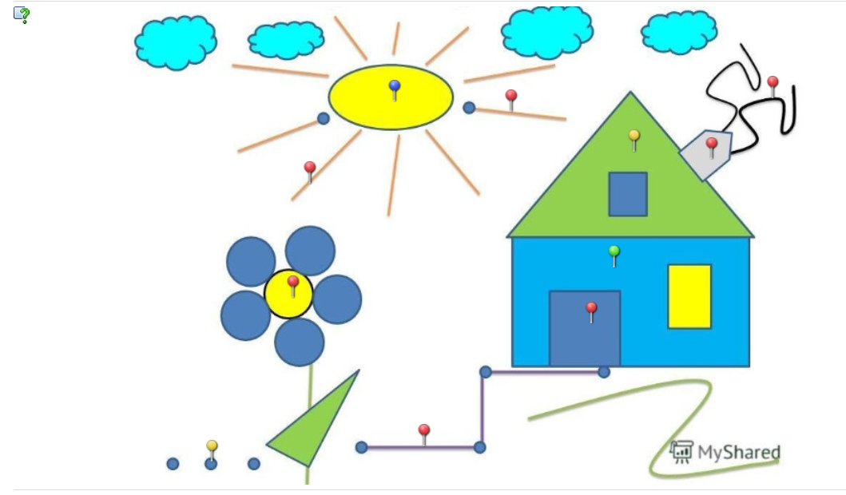
Пригадаймо геометричні фігури

Slide 3
Математика 5 клас 29.11.2021
Площа прямокутника
і квадрата

Slide 4
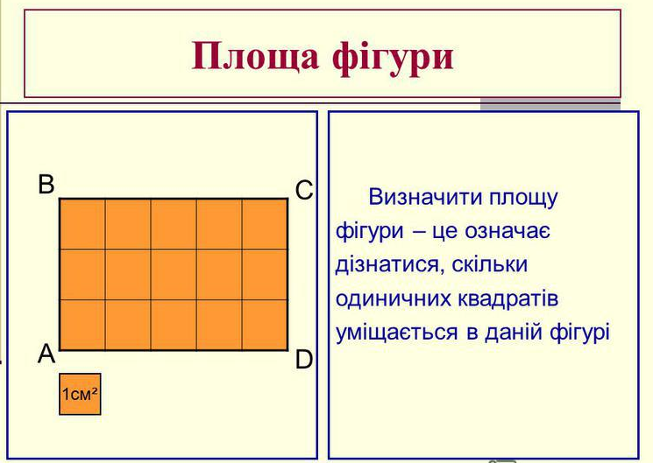

Slide 5
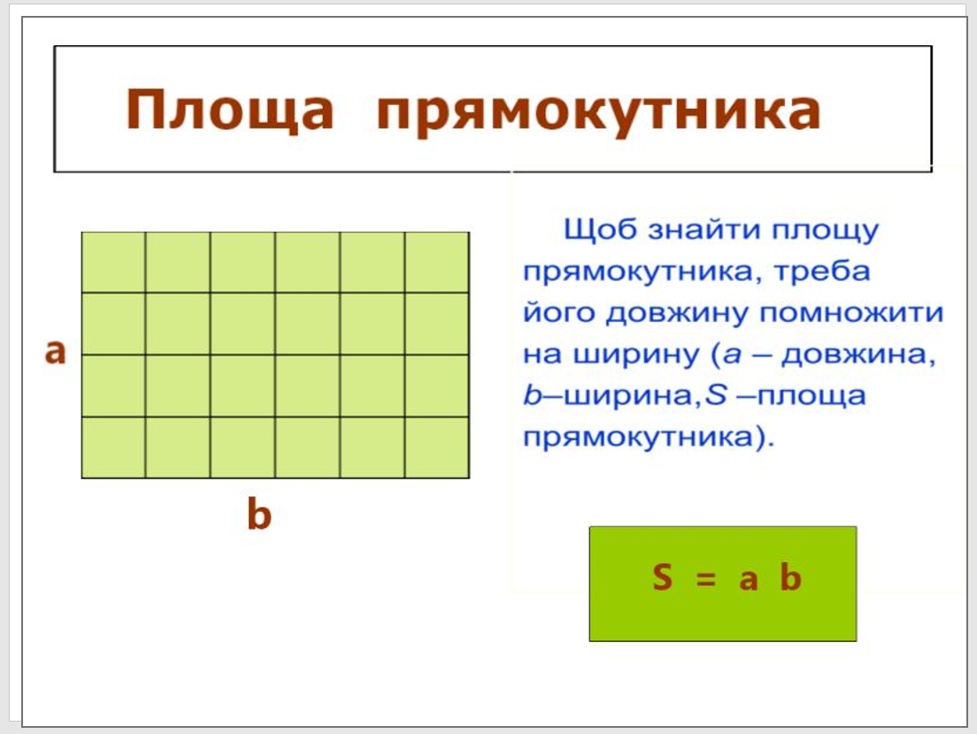

Slide 6
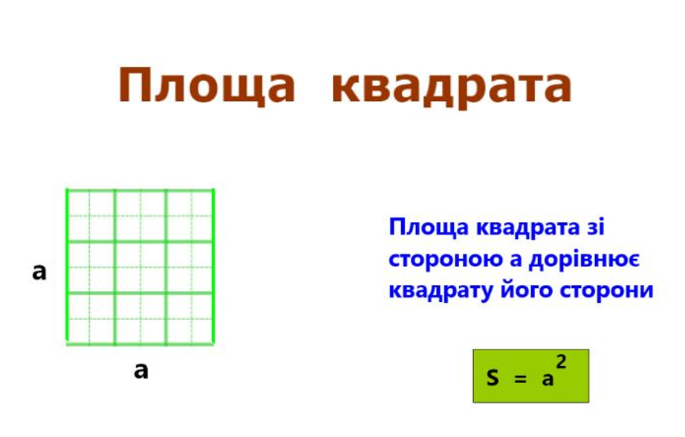

Slide 7
Властивості площі
Площа – це додатна величина.
Рівні фігури мають рівні площі.
Якщо фігура розбивається на частини, що є простими фігурами, то площа цієї фігури дорівнює сумі площ її частин.
Площа квадрата зі стороною, що дорівнює одиниці вимірювання, дорівнює одиниці.

Slide 8
Одиниці площі
1 см² = 100 мм²
1 дм² = 100 см²
1 м² = 100 дм²
1 а = 100 м²
1 га = 100 а або 10000 м²
1 км² = 100 га

Slide 9
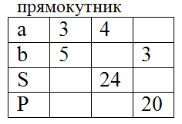

Slide 10
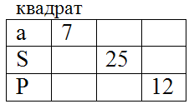

Slide 11
Фізкультхвилинка
Відпочиньте 2-3 хвилинки
Виконайте кілька вправ

Slide 12
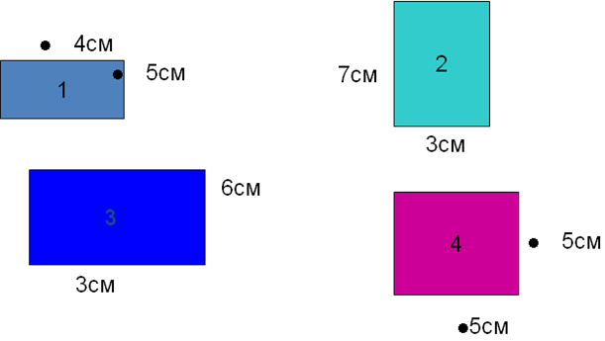
Замок математичнго королівства складається з чотирьох кімнат. Знайди площу замку королівства

Slide 13
Задача
Ремонтуючи клас влітку, необхідно було розрахувати кількість фарби для підлоги. Скільки потрібно банок по 2,8 кг, якщо на 1 м² приблизно витрачається 120 г фарби.

Slide 14
Домашнє завдання
Обчисліть площу своєї кімнати та загальну довжину плінтусів у ній.
Вивчити параграф 24
Виконати №787,789,791

Slide 15
Дякую за урок
До побачення!

Slide 16
